Slide 1
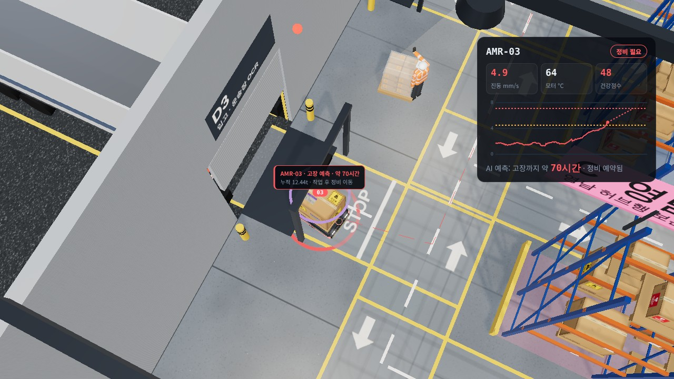
허브 AMR 관제
작업 정리
S-CARGO 2차 · 허브 파트
작업 내용 · 사용 기술 · 트러블슈팅
2026.10.15 기준 · 작업하면서 계속 갱신
Notes:
허브 AMR 관제(3D 디지털 트윈 + 관리자 앱 + DB) 작업을 정리한 자료. 작업 진행에 맞춰 계속 갱신한다.

Slide 2
앱에서 바꾼 운영 기준이 2초 안에 웹 3D에 반영된다
3
10
17
18
화면 연동
DB 테이블
REST API
해결한 문제
웹 3D 관제 · 관리자 앱 · DB
로봇·센서·예측·정비·이벤트·기준·입출차·작업
/api/amr — 상태·센서·정비·기준·입출차·KPI
연결·백엔드·코드 트러블슈팅
한 줄 요약
허브 안의 AMR을 3D로 보여주고, 센서로 고장을 미리 예측해 관리자가 정한 기준대로 자동 정비·충전한다. 관리자는 웹이나 앱에서 기준만 조정하고, 모든 기록은 DB에 남는다.

Slide 3
웹이 현장 데이터를 만들고, 앱과 웹이 같은 DB를 본다
웹 3D 관제
Vue 3 + Three.js
현장 시뮬레이터 = 데이터 생산
관리자 기준 설정 카드
센서 POST · 2초
Spring Boot 3
PostgreSQL
/api/amr
scargo DB
허브 AMR 10개 테이블
JPA ddl-auto update
센서 저장 · 고장 예측 기록
자동 정비 (예비 AMR-05 투입)
운영 기준 저장 · 이벤트 로그
JPA
관리자 앱 (APK)
Capacitor 7 · Android
서버 상태를 2초마다 따라감
정비·충전 기준 조정
state GET · 2초
기준 PUT
폰 연결: WiFi(CapacitorHttp) · USB(adb reverse) 모두 확인 완료
Notes:
웹이 현장 역할(데이터 생산)을 하고, 앱은 서버 상태를 따라간다. 앱에서 기준을 바꾸면 DB에 저장되고 웹이 2초 폴링으로 반영한다.

Slide 4
3D 트윈에서 시작해 DB · 앱 연동, 자동 운영까지
1
2
3
4
5
10.08
10.13
10.14
10.15
10.15
3D 디지털 트윈
저장소 정리
DB · 앱 연동
운영 기준 자동화
OCR · 교차로 · KPI
허브 창고·AMR·지게차·트럭 흐름, 예지보전 시나리오
팀 저장소 feature 브랜치, 최종파일 기준 통합
2D·라이트 모드, DB 7테이블, 앱↔웹 실시간, 권역 인천·서울·경기
정비·충전 기준 설정, 정비 대상 자동 선택
입출차 OCR · 바코드, 교차로 예약, KPI 통계, 앱 정리
결과물 웹 관제 화면(AdminAmrTwin) · 관리자 앱 APK · 백엔드 com.scargo.amr 패키지 · DB 스크립트 · 깃허브 feature/amr-link

Slide 5
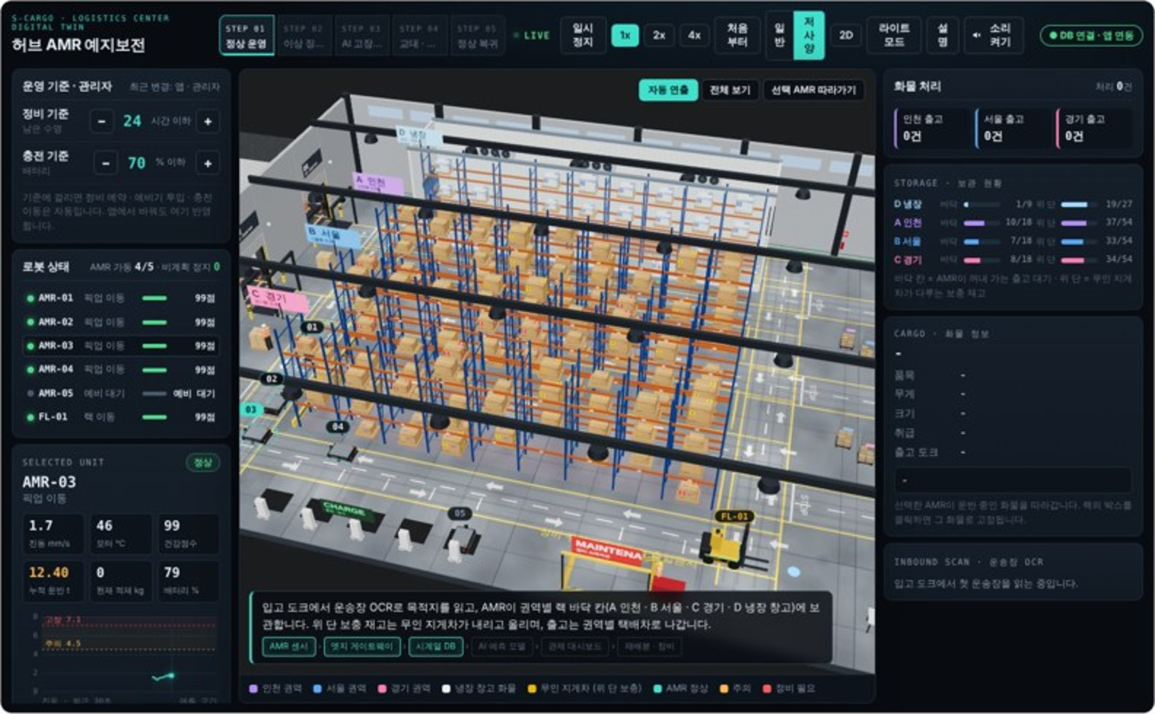
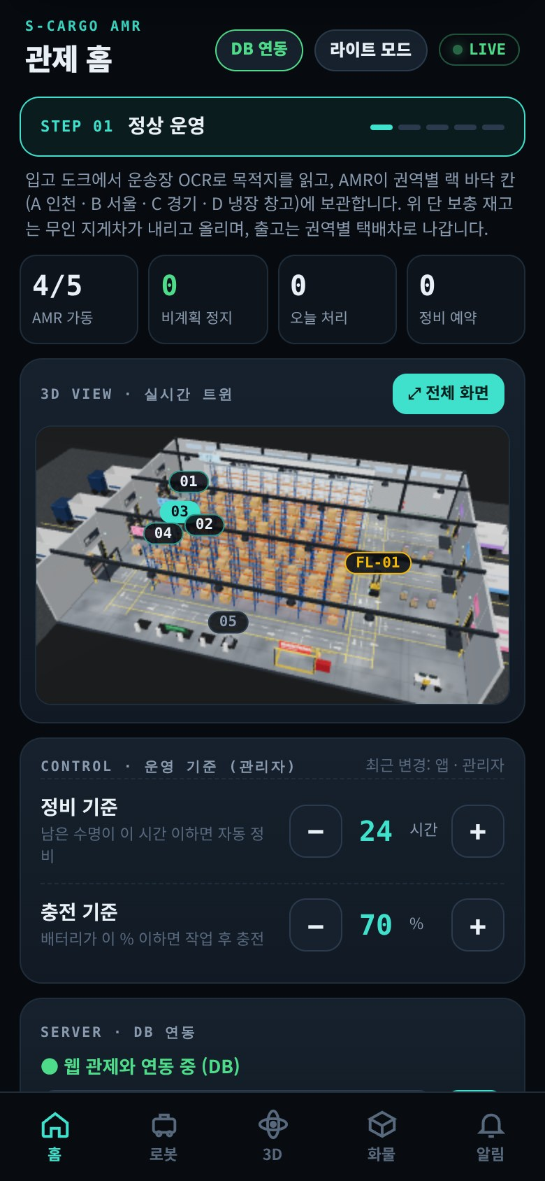
같은 허브를 웹은 넓게, 앱은 한 손으로 본다
관리자 앱 — DB 연동 · 정비/충전 기준
웹 관제 — 3D 트윈 · 운영 기준 카드(왼쪽 위) · 로봇 상태 · 보관 현황
앱에서 바꾸면 웹에 '최근 변경: 앱 · 관리자'

Slide 6
관리자는 기준만 정하고, 정비와 충전은 자동으로 돈다
센서 수집
1
진동 · 모터 온도 · 배터리 · 건강점수를 2초마다 DB 저장
남은 수명 예측
2
진동 추세로 고장까지 남은 시간 계산
자동 정비
3
남은 수명 ≤ 정비 기준(기본 24시간) → 정비 예약, 예비 AMR-05 투입
누적 운반량이 가장 많은 AMR에서 진동이 오르고, 남은 수명이 기준 이하가 되면 정비 예약
자동 충전
4
배터리 ≤ 충전 기준(기본 30%) → 작업 끝나고 충전, 90%까지

Slide 7
만들면서 바꾼 설계 판단 4가지
이전
변경
이유
정비 승인 버튼
→
운영 기준 설정 (자동 정비·충전)
버튼을 놓치면 그대로 고장. 관리자는 기준만 정하는 게 맞다
톨게이트 OCR 결과 조회
→
허브 입구에 자체 OCR
톨게이트 OCR 정보는 허브에서 조회 불가 → 기존 YOLO+CRNN 모델 재사용
영상으로 차종 분류
→
DB 등록 정보로 판정
화물차·택배차를 번호로 조회해 도크 배정, 미등록은 차단
항상 AMR-03 고장
→
누적 운반량 기준 선택
가장 많이 일한 로봇이 먼저 닳는 게 자연스럽다

Slide 8
사용 기술 — 3D · 웹 · 앱 · 백엔드 · AI
영역 | 기술 | 쓴 곳
3D | Three.js r160 — OrbitControls · OrthographicCamera · CSS2DRenderer · UnrealBloom | 허브 트윈, 2D 평면 모드, 로봇 라벨
웹 | Vue 3 + Vite | 관리자 관제 화면 AdminAmrTwin
앱 | Capacitor 7 + Android Studio · CapacitorHttp | 관리자 앱 APK, 사설 IP 통신
백엔드 | Spring Boot 3 · JPA · Lombok | com.scargo.amr, REST 17개
DB | PostgreSQL (scargo) | AMR 10개 테이블
연동 | REST 2초 폴링 · adb reverse | 앱↔웹 동기화, USB 연결
AI · OCR | YOLO + CRNN · FastAPI (gate_api.py) | 허브 입구 · 출구 번호판 인식 (/hub/scan)
검증 | Playwright · Mock API 서버 · Node 시뮬 테스트 | 브라우저 2개 동시 동기화 확인

Slide 9
DB 테이블 10개와 /api/amr 엔드포인트
테이블 | 내용
hubs | 허브 (HUB-ICH-01)
amr_robots | AMR 5대 + 지게차, 홈 위치
amr_telemetry | 2초 센서 기록
amr_predictions | 고장 예측 · 남은 수명
amr_maintenance | 정비 예약·승인·시작·완료
hub_events | 이벤트 로그 (충전·기준 변경)
amr_settings | 정비·충전 기준, 변경자
hub_vehicles | 등록 차량 · 차종 (화물차/택배차)
hub_vehicle_logs | 입출차 OCR 기록 · 판정 · 바코드
amr_task_logs | 운반 1건 기록 (KPI 집계)
/api/amr
GET
/health · /state
POST
/telemetry · /predictions · /events
POST
/maintenance/{id}/approve · start · done
GET
/maintenance · /robots/{code}/telemetry
GET·PUT
/settings (운영 기준)
POST
/vehicles/scan (입출차 OCR)
GET
/vehicles · /vehicles/registry
POST·GET
/tasks · /kpi (KPI 통계)
/state 한 번에 로봇·정비·이벤트·기준·입출차를 내려줘서 앱은 이것만 폴링

Slide 10
트러블슈팅 ① 환경 · 연결
문제 | 원인 | 해결
앱 WiFi 서버 연결 실패 (폰 크롬은 됨) | 앱 WebView가 사설 IP 요청 차단 | CapacitorHttp 네이티브 통신 적용 → WiFi 연결 확인 (10.15)
앱에서 localhost:8080 안 됨 | Capacitor가 localhost를 앱 자체 주소로 가로챔 | 127.0.0.1:8080 사용
PowerShell adb 명령 오류 | 환경변수 경로 실행에 & 연산자 누락 | & "$env:LOCALAPPDATA\…\adb.exe" reverse tcp:8080 tcp:8080
폰에서 노트북 8080 접속 불가 의심 | 방화벽 인바운드 규칙 없음 | "SCargo 8080" 인바운드 규칙 추가
웹에 "DB 오프라인" 표시 | STS가 새 Java 파일을 컴파일 안 함 | F5 → Project Clean → 백엔드 재시작
깃허브 업로드 bat 실패 | 번들의 기준 커밋(main)이 로컬에 없음 | bat에서 git fetch origin main 먼저 실행

Slide 11
트러블슈팅 ② 백엔드 · DB
문제 | 원인 | 해결
/api/amr/state 503 | SQL 실행 전 JPA가 컬럼 빠진 테이블을 먼저 생성 | 컬럼 검사 후 DROP → 병합 SQL 재실행
bat에서 psql 비밀번호 입력 불가 | bat 창에서 키 입력이 막힘 | pgAdmin Query Tool에서 SQL 실행
정비 승인 POST 500 | STS 컴파일에 파라미터 이름 정보 없음 | @PathVariable("id"), @RequestParam(name=…) 명시
Map.of 컴파일 오류 | Map.of는 최대 10쌍까지만 가능 | Map.ofEntries로 변경
끝난 정비가 계속 화면에 남음 | 미완료 정비 레코드가 쌓임 | 30분 지난 미완료 건은 제외·취소
같은 로봇 예측이 중복 저장 | 2초마다 예측 POST | 로봇별 열린 예측이 있으면 재사용

Slide 12
트러블슈팅 ③ 앱 · 웹 코드
문제 | 원인 | 해결
웹 "Cannot access 'sim' before initialization" | 시뮬 생성 전에 이벤트 콜백이 실행 (TDZ) | simRef 가드로 생성 후에만 접근
카드 교체 후 DB 동기화 멈춤 | dbTimer 코드가 같이 지워짐 | 타이머 복구, 화면 종료 시 해제
저사양·백그라운드에서 동기화 지연 | 프레임 누적 시간으로 전송 주기 계산 | setInterval 2초로 분리
항상 AMR-03만 고장 | 고장 대상이 고정값 | 누적 운반량 최다 AMR 자동 선택
방금 바꾼 기준이 되돌아감 | 폴링 응답이 로컬 변경을 덮어씀 | 변경 후 3초 원격값 무시 + 400ms 디바운스 저장
정비 승인 버튼이 의미 없음 (피드백) | 놓치면 고장, 관제가 아닌 클릭 업무 | 운영 기준 설정 + 자동 정비·충전으로 교체

Slide 13
완료: 허브 입구 · 출구 OCR로 들어오는 차를 판정한다
화물차
입고 도크 → 하차 → AMR 운반
허브 입구 카메라
DB 차량 조회
택배차
gate_api.py /scan
YOLO + CRNN
trucks 테이블에서
번호 → 차종
권역 출고 도크 (인천·서울·경기)
미등록
차단 + 관제 알림
3D 연결 인식된 번호가 3D 입고 트럭 번호판과 말풍선에 그대로 표시된다. 톨게이트 OCR은 다른 모델이고 허브에서 조회하지 않는다.

Slide 14
다음 작업
1
시연
입출차 OCR · 앱 기준 변경 장면 녹화
2
OCR 실기기
노트북 gate_api.py로 입출차 인식 확인
3
이름
허브 브랜드명 확정 (S-BOT 후보)
이 자료는 작업이 끝날 때마다 갱신
4
업로드
깃허브 feature/amr-link 푸시 (커밋 3개)

